Slide 1
Assignment 2

Slide 2
DEN, DET & DE
Den fina stugan.
Det stora huset.
De fina stugorna / De fina husen.
Stugan är fin.
Huset är stort.
Stugorna är fina.
Husen är stora.

Slide 3
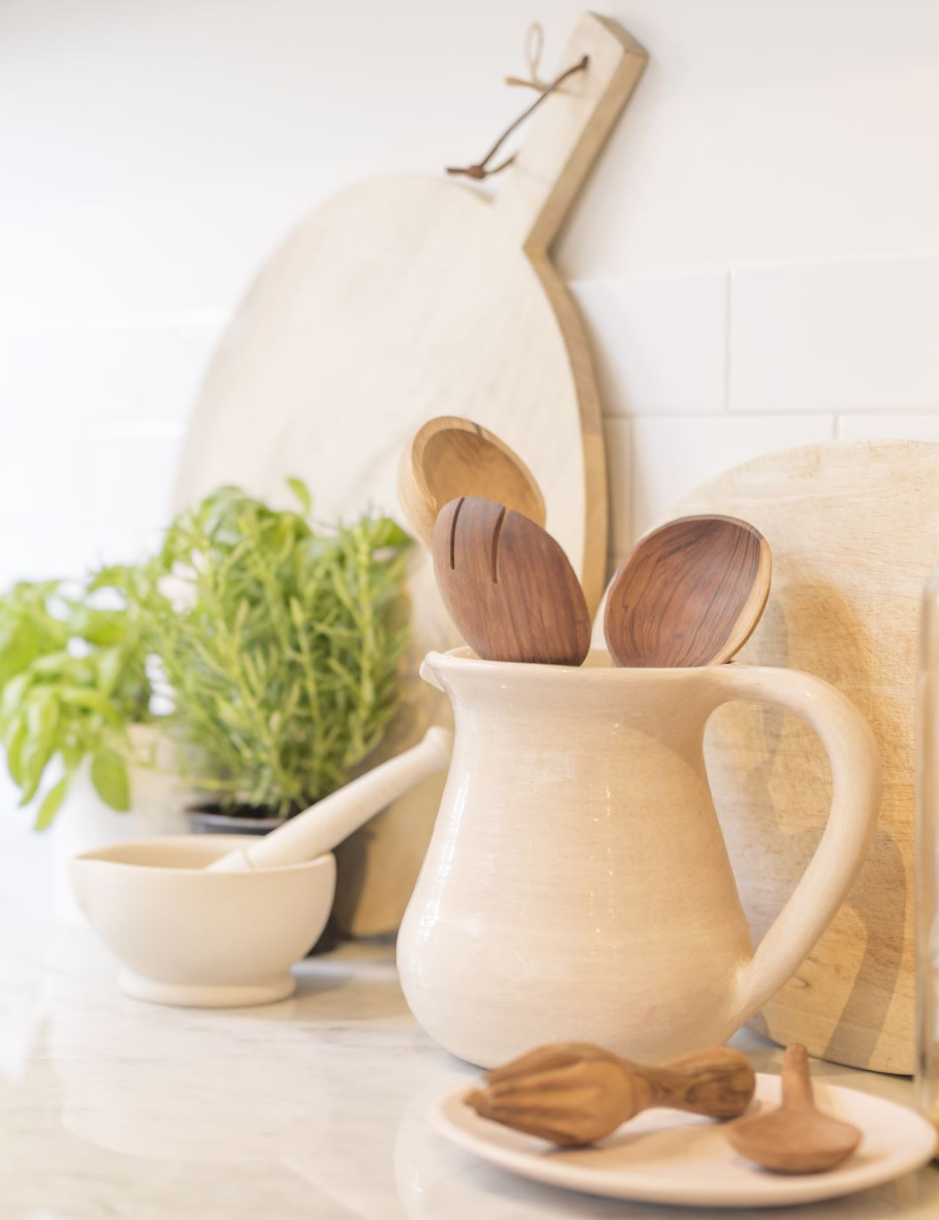
ADJEKTIV och SUBSTANTIV
Jag har ETT LITET kök.
MITT kök är LITET. KÖKET är LITET.
GardinerNA är RÖDA.
Jag har RÖDA GARDINER.
MIN säng är STOR. SÄNGEN är STOR.
Jag har EN STOR säng.

Slide 4
PREPOSITIONER
Jag har bott i Åbo (I) tre år.
Lasse sitter VID datorn.
Maria sitter VID bordet och jobbar.
Annika jobbar I trädgården.
Jonas sitter PÅ balkongen.

Slide 5
ORDFÖLJD (wordorder)
I Helsingfors KAN DU shoppa på Stockmann.
På sommaren BRUKAR VI ofta simma.
På universitetet STUDERAR JAG ekonomi.
Därför KAN JAG inte hjälpa dig.
Tyvärr KAN JAG inte tala spanska.

Slide 6
BISATS (subordinate clause)
1)Conjunction 2) Noun 3) Egentligen, tyvärr...4) INTE 5) verb
Jag nåste köpa en ny dator EFTERSOM min gamla dator tyvärr inte fungerar.

Slide 7
INTE ALLS = not at all, none
Lasse säger att svenska är ett svårt språk men jag tycker att det INTE ALLS är så.
INTE ENS = not even
Maria har så ont i foten att hon INTE ENS kan gå ut.

Slide 8
En människa människan människor människorna
En vägg väggen väggar väggarna
Ett rum rummet rum rummen
Ett kök köket kök köken
Ett bord bordet bord bordet
En säng sängen sängar sängarna

Slide 9
I köket finns det ett stort bord.
Köket har många skåp.
Notes:
I köket finns det

